Slide 1
Sousedské vztahy Číny

Slide 2
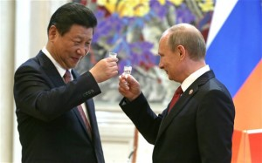
Sino-ruské vztahy

Slide 3
Historický přehled
Délka současné hranice činí 4 300 km
Přerušované vztahy ještě pře mongolskou invazí ve 13. a 14. st
Pokračující střety v průběhu novověku
1689 Treaty of Nerchinsk
1729 Treaty of Kayakhta (Petr Veliký)
Přelomové 19. století
1858 Traty of Aigun
1860 Pekingská konvence – anexe řeky Amur, části Mandžuska, Sakhalin Island
1870s konflikt v Xinjiang – Čína vytlačila Rusy
1899-1901 Boxerké povstání – Čína pronajímá Port Arthur (Lüshun), transibiřská magistrála

Slide 4
První polovina 20. století
1904-1905 Rusko-japonoská válka – Japonsko získává Mandžusko
1911 Xinhain revoluce
1917 pád cara, 1918-1921 občanská válka
Spor o Mongolsko a Tuva
1924 vznik přidružené Mongolské lidové republiky
Čínská občanská válka
Druhá světová válka – Čína ztratila na 15 mil. obyv, SSSR 27 mil., porážka Japonska
“Nezávislost” Mongolska

Slide 5
Od soudružství k rozkolu
1949-1960
Sovětská výpomoc a “vedení”
Napětí se projevilo již na počátku 50. let, kdy se Port Arthur vrátil do čínské správy po Stalinově smrti 1953
Nikita Chruščov destalinizace
SSSR odmítlo dát Pekingu jadernou zbraň
Ideologický spor
1960-1989 rozkol

Slide 6
Sino-ruský rozkol
Od poč. 60 let Mao otevřeně kritizuje SSSR
Sovětská podpora Indie
Mao žádal o sovětské přiznání koloniální politiky Ruska v 19. st.
1962 Xinjiang – 60 000 uprchlíků
1964 návrh pohraniční smlouvy,paranoidní Mao odmítá
3-11/1969 Zhenbao Island incident (Damanskii Island, řeka Ussuri)
1972 Nixonova návštěva Pekingu
Po Maově smrti utužování vztahů s U.S.
Gorbačev kritika ČLR

Slide 7
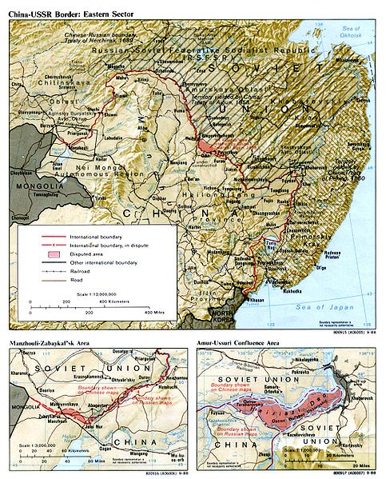
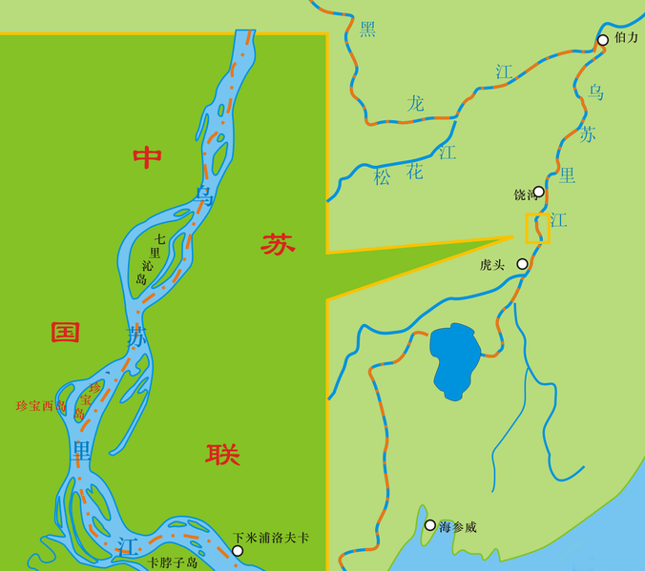

Slide 8
Vztahy po roce 1991
12/1992 Jelcin poprvé navštívil Peking
Od ustavení Ruské federace se obě země snaží navázat “pevné” přátelství
sino-ruská kooperace vnímána jako protiváha k U.S. a EU
2001 podepsána Treaty of Good-Neighborliness and Friendly Cooperation – 20 letá ekonomická, strategická a vojenská spolupráce
1994 Agreement on the Sino-Russian Border Management System, vyřešen 55km sporný pás
Rusko souhlasilo s navrácením části Abagaitu ostrovů, celého Yinlong ostrova, a poloviny Bolshoy Ussurisky – ratifikace 2008
https://www.youtube.com/watch?v=w_NGRMa8idI

Slide 9
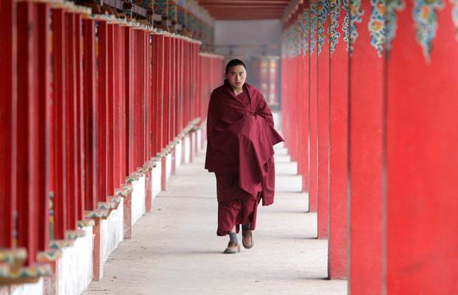
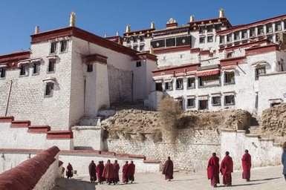
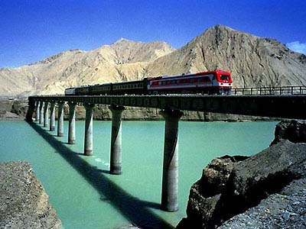
Tibet a Čína

Slide 10
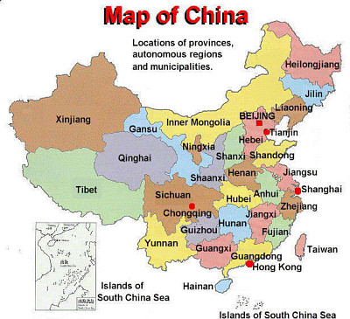

Slide 11
Co je Tibet?
Podle Central Tibetian Administration
Podle ČLR
2,5 mil²
Tibet Autonomous Region (2 mil. obyv), Qinghai Province, two Tibetan Autonomous Prefectures and one Tibetan Autonomous County in Sichuan Province, one Tibetan Autonomous Prefecture and one Tibetan Autonomous County in Gansu Province and one Tibetan Autonomous Prefecture in Yunnan Province. (6 mil. obyv.)
1,2 km²
Tibet Autonomous Region (cca 3 mil. obyv.)

Slide 12
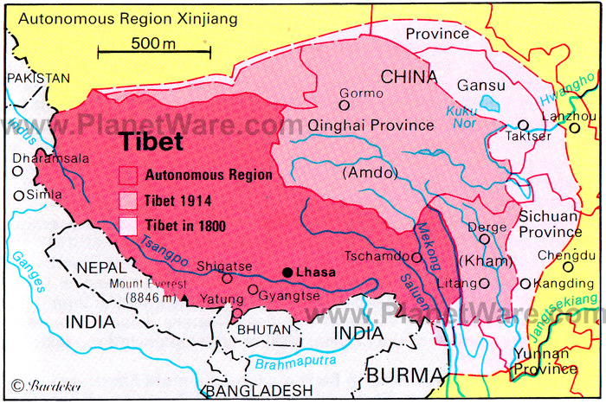

Slide 13
Historický vývoj
První známý kontakt mezi Čínou a Tibetem se odehrál roku 640
821-822 podepsána mírová smlouva, vytyčující hranici mezi Tibetem a Čínou
13. století Mongolové si podrobují Tibet, má větší autonomii než Čína
Po pádu Mongolské říše Tibet vyhlásil samostatnost

Slide 14
Historický vývoj za dynastie Čching
Během dynastie Čching, 5. i 6. dalajláma opakovaně vyhlašují samostatnost, vztahy s Čínou označují za duchovní/ochranné vazby
6. dalajláma zavražděn mongolským kmenem
Císař Kangxi dosazuje 7. dalajlámu
Čína si podrobuje Amdo a Kham
Čínsko-tibetská smlouva vytyčující hranice, v platnosti 1724-1910
Čína se snaží vládnout nepřímo skrze dalajlámu

Slide 15
Historický vývoj za dynastie Čching II.
1788 Nepál dobývá Tibet, Čína jej vytlačuje
Tibetský lid nespokojen se zásahy Číňanů do chodu státu
19. století – období trávení
Zápas mezi Čínou a Britání o nadvládu
Nejasné vztahy
1903 Británie obsazuje Tibet

Slide 16
13. dalajláma
1904 utíká před Briti do Pekingu
Čína vyhlašuje svrchovanost nad Tibetským územím
Dalajláma odmítá, nucen uprchnout do Indie 1909
Pád čínského císařství, dalajláma se vrací do Lhasy 1912

Slide 17
1914 dohoda v Simle
1912 “We are a small, religious, and independent nation”
VB/Čína/Tibet dohoda o severní Idické hranici – Čína nepodepisuje, ale NE kvůli Tibetu
1914-1949 období nezávislosti Tibetu

Slide 18
14. dalajláma
Narozen 1935, 1937 rozpoznán
1950 Čína dobývá Tibet
Kolektivizace
1956-1959 povstání proti nadvládě ČLR
10. Březen 1959 Tibetské povstaní
Dalajláma prchá

Slide 20
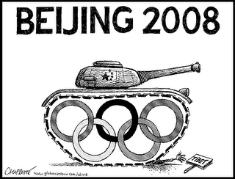
Protesty
1989 podivná smrt pančenlámy
1998 vraždy ve vězení v Drapchi
2008 nepokoje

Slide 21
7th-9th century - Namri Songzen and descendants begin to unify Tibetan-inhabited areas and conquer neighbouring territories, in competition with China.
822 - Peace treaty with China delineates borders.
1244 - Mongols conquer Tibet. Tibet enjoys considerable autonomy under Yuan Dynasty.
1598 - Mongol Altan Khan makes high lama Sonam Gyatso first Dalai Lama.
1630s-1717 - Tibet involved in power struggles between Manchu and Mongol factions in China.
1624 - First European contact as Tibetans allow Portuguese missionaries to open church. Expelled at lama's insistence in 1745.
1717 - Dzungar (Oirot) Mongols conquer Tibet and sack Lhasa. Chinese Emperor Kangxi eventually ousts them in 1720, and re-establishes rule of Dalai Lama.
1724 - Chinese Manchu (Qing) dynasty appoints resident commissioner to run Tibet, annexes parts of historic Kham and Amdo provinces.
1750 - Rebellion against Chinese commissioners quelled by Chinese army, which keeps 2,000-strong garrison in Lhasa. Dalai Lama government appointed to run daily administration under supervision of commissioner.
1774 - British East India Company agent George Bogle visits to assess trade possibilities.
1788 and 1791 - China sends troops to expel Nepalese invaders.
1793 - China decrees its commissioners in Lhasa to supervise selection of Dalai and other senior lamas.
Foreigners banned
1850s - Russian and British rivalry for control of Central Asia prompts Tibetan government to ban all foreigners and shut borders.
1865 - Britain starts discreetly mapping Tibet.
1904 - Dalai Lama flees British military expedition under Colonel Francis Younghusband. Britain forces Tibet to sign trading agreement in order to forestall any Russian overtures.
1906 - British-Chinese Convention of 1906 confirms 1904 agreement, pledges Britain not to annex or interfere in Tibet in return for indemnity from Chinese government.
1907 - Britain and Russia acknowledge Chinese suzerainty over Tibet.
1908-09 - China restores Dalai Lama, who flees to India as China sends in army to control his government.
1912 April - Chinese garrison surrenders to Tibetan authorities after Chinese Republic declared.
Independence declared
1912 - 13th Dalai Lama returns from India, Chinese troops leave.
1913 - Tibet reasserts independence after decades of rebuffing attempts by Britain and China to establish control.
1935 - The man who will later become the 14th Dalai Lama is born to a peasant family in a small village in north-eastern Tibet. Two years later, Buddhist officials declare him to be the reincarnation of the 13 previous Dalai Lamas.
1949 - Mao Zedong proclaims the founding of the People's Republic of China and threatens Tibet with "liberation".
1950 - China enforces a long-held claim to Tibet. The Dalai Lama, now aged 15, officially becomes head of state.
1951 - Tibetan leaders are forced to sign a treaty dictated by China. The treaty, known as the "Seventeen Point Agreement", professes to guarantee Tibetan autonomy and to respect the Buddhist religion, but also allows the establishment of Chinese civil and military headquarters at Lhasa.
Mid-1950s - Mounting resentment against Chinese rule leads to outbreaks of armed resistance.
1954 - The Dalai Lama visits Beijing for talks with Mao, but China still fails to honour the Seventeen Point Agreement.

Slide 22
Revolt
1959 March - Full-scale uprising breaks out in Lhasa. Thousands are said to have died during the suppression of the revolt. The Dalai Lama and most of his ministers flee to northern India, to be followed by some 80,000 other Tibetans.
1963 - Foreign visitors are banned from Tibet.
1965 - Chinese government establishes Tibetan Autonomous Region (TAR).
1966 - The Cultural Revolution reaches Tibet and results in the destruction of a large number of monasteries and cultural artefacts.
1971 - Foreign visitors are again allowed to enter the country.
Late 1970s - End of Cultural Revolution leads to some easing of repression, though large-scale relocation of Han Chinese into Tibet continues.
1980s - China introduces "Open Door" reforms and boosts investment while resisting any move towards greater autonomy for Tibet.
1987 - The Dalai Lama calls for the establishment of Tibet as a zone of peace and continues to seek dialogue with China, with the aim of achieving genuine self-rule for Tibet within China.
1988 - China imposes martial law after riots break out.
1989 - The Dalai Lama is awarded the Nobel Prize for Peace.
1993 - Talks between China and the Dalai Lama break down.
1995 - The Dalai Lama names a six-year-old boy, Gedhun Choekyi Nyima, as the true reincarnation of the Panchen Lama, the second most important figure in Tibetan Buddhism. The Chinese authorities place the boy under house arrest and designate another six-year-old boy, Gyancain Norbu, as their officially sanctioned Panchen Lama.
2002 - Contacts between the Dalai Lama and Beijing are resumed.
Rail link
2006 July - A new railway linking Lhasa and the Chinese city of Golmud is opened. The Chinese authorities hail it as a feat of engineering, but critics say it will significantly increase Han Chinese traffic to Tibet and accelerate the undermining of traditional Tibetan culture.
2007 November - The Dalai Lama hints at a break with the centuries-old tradition of selecting his successor, saying the Tibetan people should have a role.
2007 December - The number of tourists travelling to Tibet hits a record high, up 64% year on year at just over four million, Chinese state media say.
2008 March - Anti-China protests escalate into the worst violence Tibet has seen in 20 years, five months before Beijing hosts the Olympic Games.
Pro-Tibet activists in several countries focus world attention on the region by disrupting progress of the Olympic torch relay.
2008 October - The Dalai Lama says he has lost hope of reaching agreement with China about the future of Tibet. He suggests that his government-in-exile could now harden its position towards Beijing.
2008 November - The British government recognises China's direct rule over Tibet for the first time. Critics say the move undermines the Dalai Lama in his talks with China.
China says there has been no progress in the latest round of talks with aides of the Dalai Lama, and blames the Tibetan exiles for the failure of the discussions.
A meeting of Tibetan exiles in northern India reaffirms support for the Dalai Lama's long-standing policy of seeking autonomy, rather than independence, from China.
2008 December - Row breaks out between European Union and China after Dalai Lama addresses European MPs. China suspends high-level ties with France after President Nicolas Sarkozy meets the Dalai Lama.
Anniversary
2009 January - Chinese authorities detain 81 people and question nearly 6,000 alleged criminals in what the Tibetan government-in-exile called a security crackdown ahead of the March anniversary of the 1959 flight of the Dalai Lama.
2009 March - China marks flight of Dalai Lama with new "Serfs' Liberation Day" public holiday. China promotes its appointee as Panchen Lama, the second-highest-ranking Lama, as spokesman for Chinese rule in Tibet. Government reopens Tibet to tourists after a two-month closure ahead of the anniversary.
2009 April - China and France restore high-level contacts after December rift over President Sarkozy's meeting with the Dalai Lama, and ahead of a meeting between President Sarkozy and China's President Hu Jintao at the London G20 summit.
2009 August - Following serious ethnic unrest in China's Xinjiang region, the Dalai Lama describes Beijing's policy on ethnic minorities as "a failure". But he also says that the Tibetan issue is a Chinese domestic problem.
2009 October - China confirms that at least two Tibetans have been executed for their involvement in anti-China riots in Lhasa in March 2008.
2009 January - Head of pro-Beijing Tibet government, Qiangba Puncog, resigns. A former army soldier and, like Puncog, ethnic Tibetan, Padma Choling, is chosen to succeed him.
2010 April - Envoys of Dalai Lama visit Beijing to resume talks with Chinese officials after a break of more than one year.

Slide 23
Self-immolations
2011 March - A Tibetan Buddhist monk burns himself to death in a Tibetan-populated part of Sichuan Province in China, becoming the first of 12 monks and nuns in 2011 to make this protest against Chinese rule over Tibet.
2011 April - Dalai Lama announces his retirement from politics. Exiled Tibetans elect Lobsang Sangay to lead the government-in-exile.
2011 July - The man expected to be China's next president, Xi Jinping, promises to "smash" Tibetan separatism in a speech to mark the 60th anniversary of the Chinese Communist takeover of Tibet. This comes shortly after US President Barack Obama receives the Dalai Lama in Washington and expresses "strong support" for human rights in Tibet.
2011 November - The Dalai Lama formally hands over his political responsibilities to Lobsang Sangay, a former Harvard academic. Before stepping down, the Dalai Lama questions the wisdom and effectiveness of self-immolation as a means of protesting against Chinese rule in Tibet.
2011 December - An exiled Tibetan rights group says a former monk died several days after setting himself on fire. Tenzin Phuntsog is the first monk to die thus in Tibet proper.
2012 May - Two men set themselves on fire in Lhasa, one of whom died, the official Chinese media said. They are the first self-immolations reported in the Tibetan capital.
2012 August - Two Tibetan teenagers are reported to have burned themselves to death in Sichuan province.
2012 October - Several Tibetan men burn themselves to death in north-western Chinese province of Gansu, Tibetan rights campaigners say.
2012 November - UN human rights chief Navi Pillay calls on China to address abuses that have prompted the rise in self-immolations.
On the eve of the 18th Communist Party of China National Congress, three teenage Tibetan monks set themselves on fire.
2013 February - The London-based Free Tibet group says further self-immolations bring to over 100 the number of those who have resorted to this method of protest since March 2011.
2013 June - China denies allegations by rights activists that it has resettled two million Tibetans in "socialist villages".

Slide 24
Tibet v médiích
Česká média
http://www.stream.cz/slavnedny/568287-den-povstani-v-tibetu-10-brezen
BBC
https://www.youtube.com/watch?v=fc0NMce12SY
https://www.youtube.com/watch?v=DC6w-R987rg (6:00-9:00)
Čínská média
http://news.bbc.co.uk/2/hi/asia-pacific/4954926.stm

Slide 25
Ujgurská autonomní oblast Xinjiang (Sin-ťiang)

Slide 26
Xinjiang: turbuletní dějiny
V posledních 20 letech nepokoje v Xinjiang rostou a ujghurský nacionalismus sílí
Historicky významné území – ochodní trasy
Xinjiang byl anektován Čínou v polovině 18. století
Xinjiang (=východní Turkmenistán) byl osídlen turecky hovořícími muslimy, z nichž většina byla ujhgurského etnika
Přes dlouho tradici obchodu a sňatků s Čáňany, jazykově, kulturně a etnicky patří ujghurové do střední Asie
Během první pol. 20. st. se objevují anti-kolonistické proudy (oslabená Čína, Britské a Ruské zájmy)
1933 vzniká The Turk Islamic Republic of East Turkistan (TIRET) – podpora Pan-turkistů
1944 the East Turkistan Republic (ETR) – podpora SSSR

Slide 27
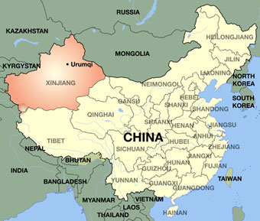
Vývoj po vzniku ČLR
Potlačení separatistů
Provincie Xinjiang přeměněna
1955 vzniká automní region – ve skutečnosti pouze symbolicky bez reálné moci
Politický systém pod palcem KS a Han Číňany
To vzbudilo frustraci v ujghurském obyvatelstvu
Po zvniku ČLR, KS podporovala Han Chinese k přesídlení do Xinjiang,v r. 1949 bylo v oblasti 6,7% Han, dnes je to je 40% z 18,5mil. Obyv.
Peking doufal, že osídlení stabilizuje region, stal se přesný opak
Po rozpadu SSSR se osamostatnily centrální asijské republiky, což podpořilo obdobné tendence v kulturně stejném Xinjiang
Po r. 1989 nárůst islamismu
ČLR váhá mezi nutností otevřít region ekonomickému rozvoji a odříznutím ujghurských separatistů od podpory zvenčí

Slide 28
Ekonomický rozvoj
Ačkoli na první pohled, čínské investice region pozvedly – dříve jedna z nejchudších čínských oblastí, dnes vedoucí ekonomika na čínském “Velkém Západě” a 12 mezi čínskými provinciemi
Ve skutečnosti, ekonomická podpora a rozvoj je směřován na Han Chinese a etnických minorit se téměř netýká
2/3 Ujghurů žijí v Tarim Basin s nízkým HDP a žijí pod hranicí chudoby

Slide 29
Diskriminace a nacionalismus
Teoreticky, čínský vzdělávací systém byl měl ulehčit vzdělávaní obyv. z minorit,
V realitě vysoké školní náklady, poté co stát stáhl podporu, hraje ve prospěch bohatšího Han obyv., minority tak posílají děti do škol pouze v rímci povinné školní docházky
Diskriminace v zaměstnání
Integrovaná pouze ujghurská elita

Slide 31
Proč Čína chce Xinjiang?
Geo-strategické faktory
Ropný a petrochemický průmysl
Klíčové ropovody
41% půdy vhodná k zemědělství
Naleziště minerálů, polodrahokamů, uhlí (38%), ropa (25%) atd.
Voda, sluneční svit
Nárazníková zóna

Slide 32
Argumenty
ČLR
Separatisté
Xinjiang neodmyslitelnou součástí Číny (Historický nárok: Han Chinese se zde usazovali od dob dynastie Tang (když se otevřela Hedvábná stezka a s ní i nové obchodní příležitosti)
Válka s terorismem
Od roku 1949 ČLR okupuje Xinjiang (v minulosti se vládci země měnili, během Čínské republiky v meziválečném období, Čína ovládala Xinjiang pouze díky SSSR)
Republikánská éra, samostatné republiky
Boj za nezávislost

Slide 33
Po čem Čína touží?
https://www.youtube.com/watch?v=SscQBrJbiN0
https://www.youtube.com/watch?v=8JS4VZbCWj8

Slide 34
Účastníci sporu (od r 1960-součastnost)
ČLR
v.
East Turkestan People’ s Revolutionary Party
United Revolutionary Front of East Turkestan
Podpora SSSR (1968-1991) a Mongolské Lidové Republiky (60. léta)
+
East Turkestan Islamic Movement
East Turkestan Liberation Organization (rozpuštěna)
East Turkestan Independence Movement
Podpora World Uyghur Congress, East Turkestan Information Centre, Al-Qaeda
Policejní jednotky oddělující Han Chinese a Ujghurské obyvatele

Slide 35
Povstání
Od 60. let obnovené nepokoje (Velký skok vpřed, hladomor)
silná vlna uprchlíků (pouze během jara 1962 na 60 000 lidí – za pomoci SSSR)
ČLR musí spolupracovat se sousedy, aby ustála vnitřní nestabilitu (dohody s Mongolskem a Sev. Korejí)
Příčiny nestability:
Silný vliv SSSR (během Republikánské éry ovlivňování warlodrů, propaganda SSSR o nezávislosti Ujghurů,1946-1946 Moskva podporuje vznik East Turkestan Republic,ruština dominatní jazyk)
Slabý vliv centrální vlády v regionu (stejně jako v Tibetu, chyběla lokální vláda spolupracující s Pekingem, většina obchodní vazeb na SSSR a oklní republiky, ne s jádrem ČLR)
Izolace regionu (v r. 1949 muselo SSSR letecky přepravit do regionu na 14,000 vojáků Rudé armády
Nestřežené hranice s Mongolskem (exodus obyv – hroutí se zemědělství)
Od r. 1979 geopolitická význam Xinjiang pro Čínu roste od Sovětské invaze do Afgánistánu
Od 1990 prostesty opět nabírají na síle – mnoho obětí na obou stranách (demonstrace, bombové útoky, atentáty, nepokoje)
Příčiny
Pád SSSR, vznik Kyrgystánu, Kazachstánu, Tádžikistánu
Šíření pan-islamistických a pan-tureckých ideologií
Snaha omezit nepokoje ekonomickým růstem a tvrdší kontrolou kontaktů sepratistů se zahraničím
Typy nepokojů:
Protesty, demonstrace a menší nepokoje – některé nenásilné, jiné násilné, některé organizované, jiné spontální, obvykle tvrdě potlačeny
Útoky teroristického rázu – bombové útoky v Han Chinese sousedstvích, atentáty místních představitelů (obvykle reakce na předchozí policejní zásahy)
Násilné střety mezi ozbrojenými skupinami a vládními jednotkami – útoky na vojenské pozice (obvykle krvavé)
Nepokoje nikdy nepředstavovaly výraznější ohrožení státu, od 60. Let. Byly policejní síly dobře organizované v regionu. ČLR však spojovala nepokoje se vznikem nových států jako ve Východní Evropě

Slide 36
Separatisté jako teroristé
Od 2001 boj proti separatistům označován za válku proti terorismu
Rozsáhlé zatýkaní, propuštění a ovládnutí státní správy
Od 2007 intenzivní nárust střetů (v r. 2008 sebevražedný bobmbový útok na China Southern Airlines)
https://www.youtube.com/watch?v=pSjOTCnBdCs&index=3&list=PLFNBSOhsyneqo28GyzBQwlxXdYkLAyJAW

Slide 37
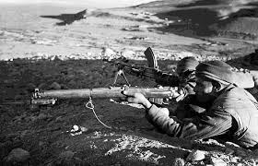
Sino-indický teritoriální konflikt

Slide 38
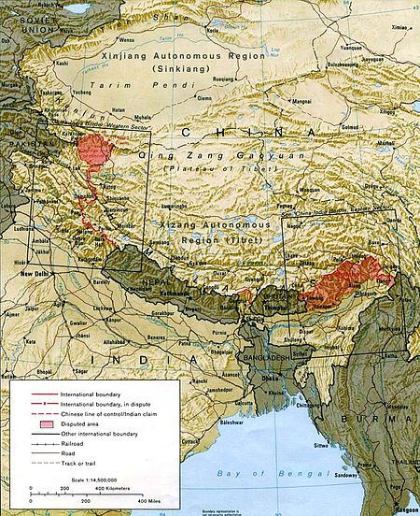

Slide 39
Teoreticky téměř celá hranice mezi Indií a ČLR je diskutabilní
4 057 km – jedna z nejdelších hranic na světě
Spor se týká území o rozloze 135 000 km2
Spor s Indií je pro Čínu stěžejní kvůli své rozloze i vlivu v regionu
Obě země žádají, to co považují za návrat k “normálu”, tedy území, jež vlastnili během svého rozkvětu před úpadkem v 18. st
Vnímají se jako geopolitický rivalové

Slide 40
Indie a ČLR se staly sousedními státy po čínské anexi Tibetu 1951
Do té doby byly kontakty sporadičtějšího charakteru, rozděleny Tibetskou plošinou
Hned již od vyhlášení ČLR 1949 se Mao připravoval na připojení Tibetu, jak přiznal Stalinovi
Indický premiér Jawaharlal Nehru útok na Tibet považoval za nepravděpodobný
11/1950 Tibet žádal ochranu před ČLR agresí v OSN, Indie jednání negovala, Nehru později přiznal, že vývoj údálostí vůbec neočekával
Po zabrání Tibetu bylo Indii nabídnuto místo v OSN za Čínu, Nehru odmítl se slovy “We cannot, of course, accept this as it means falling out with China and it would be very unfair for such a great country like China not to be in the council”
“…I think there is practically no chance of any military danger to India arising from ay change in Tibet. Geographically, this is very difficult and practically it would be a foolish adventure…”

Slide 41
1954 Panchsheel agreement – Nehru se zavázal uznat všechny územní nároky, které Čína v Tibetu vznesla a dokonce do 6 měsíců vyklidit a předat Číně telgraf a další spoje v Tibetu bez jakýchkoli recipročních kroků
Nehru si chybně vyložil část textu ohledně obchodních stezek v Himalájích, považoval to za dohodu o indo-čínských hranicích
Odmítal zaplatit ČLR poplatky za obchodní stezky, Čína za to podle smlouvy požadovala části hraničních území
1959získává Dalajláma exil v Indii

Slide 42
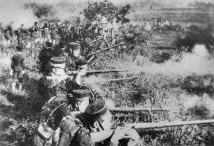
20.10.1962-21.11.1962
Zcela se kryje s Kubánskou krizí
ČLR zahájila překvapivý útok jak v Ladakh, tak přes McMahonovu linii
Oblast Aksai Chin ČLR považuje za součást Xinjiang, Indie za součást Kašmíru
Většina bojů probíhala v drsných podmínkách nad 5000 m.n.m.
Většina obětí padla kvůli přírodním podmínkám
Svědectví indického kapitána: “Of my 95, only 14, including I, survived! All this on just one day! “
https://www.youtube.com/watch?v=0zfieuXDomE

Slide 43
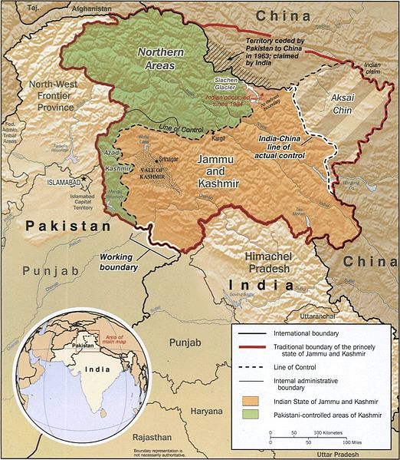
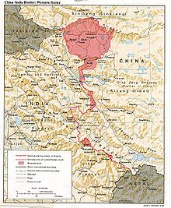
Součást sikhské konfederace
Po jejich porážce přeslo na území do ruk Britského impéria
1954 Nehru prohlásil za indické území
"the quality of the Indian evidence was very poor, including some very dubious sources indeed"

Slide 44
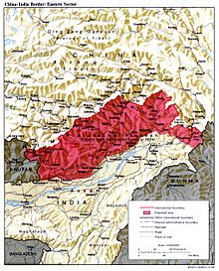
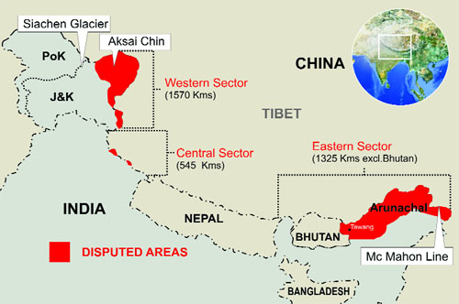

Slide 45
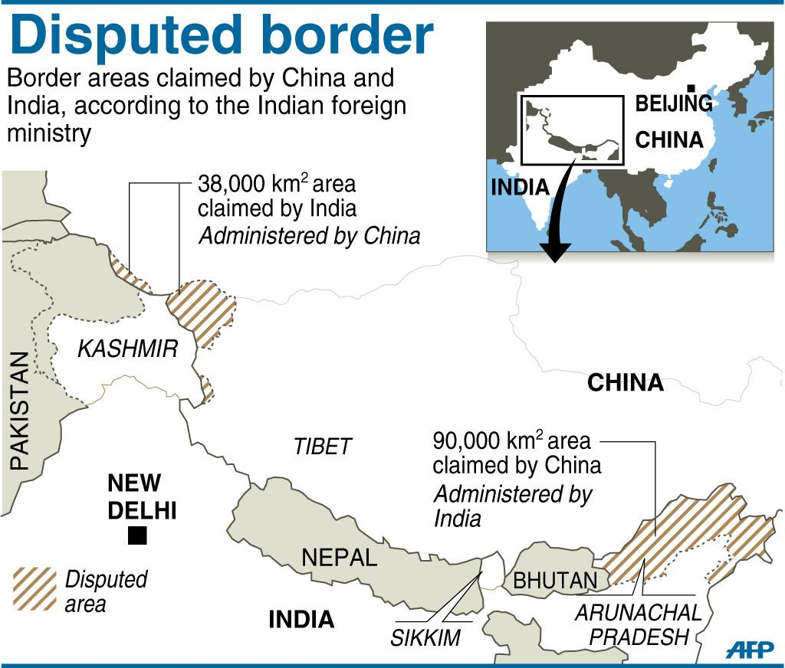

Slide 46
Vztahy po válce
Indie obnovila diplomatické vztahy s ČLR po Maově smrti
1981 obnovné jednání ohledně sporného území – stále pokračují
1993 a 1996 podepsány bilaterární dohody o vzájemném obchodě
2006 otevřena Hedvábná stezka
Od 2012 společná cvičení obou armád

Slide 47
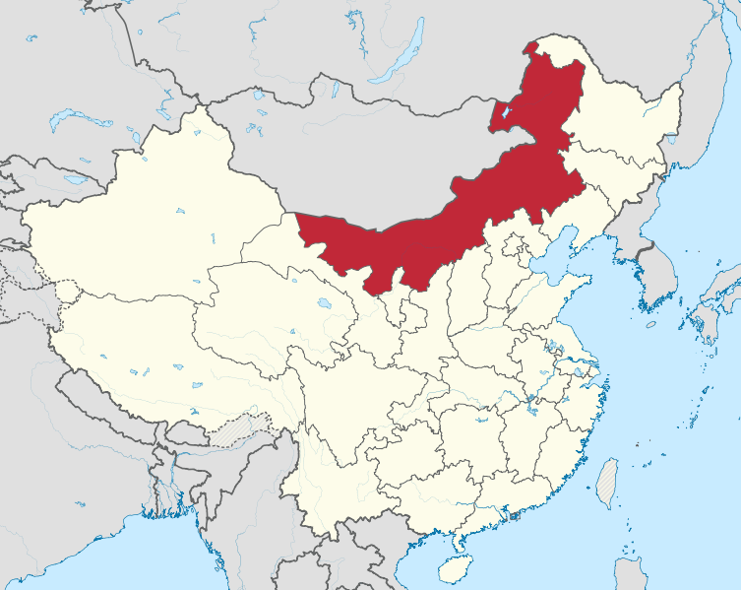
Autonomní oblast Vnitřní Mongolsko

Slide 48
Obyvatelstvo
23 mil.
Han Chinese – cca 80%, Mongolové – 17%
Nuceni opustit kořovný styl života během Maovy éry
Nábožeství: Různorodé – budhismis, křesťanství, islám, šamanismus
Ekonomika: zemědělství, pastviny, uhlí, plyn, a stím spojené závody

Slide 49
Historie
Po celou dobu existence byla centrální a západní část Vnitřního Mongolska pod nadvládou buď Číňanů, kteří se zde chtěli věnovat převážně zemědělství, nebo mongolských nájezdníků, kteří pronikali do oblasti ze severu.
Východní část Vnitřního Mongolska byla pod silným vlivem Mandžuska, což ji ochránilo před nepřetržitými boji mezi Mongoly a Číňany.
19. st. osidlování Vnitřního a Vnějšího Mongolska Číňany. Účelem bylo zvýšení čínské populace na území, na které si začalo dělat nárok Rusko. Byla vybudována železnice, která ještě zvýšila proud osadníků mířících do oblasti.

Slide 50
Historie 20. st
Po pádu dynastie Čching, vyhlásilo Vnější i Vnitřní Mongolsko nezávislost
Avšak pouze vnější Mongolsko ji dokázalo za podpory carského Ruska udržet, Vnitřní Mongolsko bylo obsazeno čínskou armádou.
1919 čínská armáda zaútočila na zbytek dosud nezávislého Mongolska a zabrala je.
Obnovení „nezávislosti“ 1921 za pomoci SSSR
1924 vznikla Mongolská lidová republika - ČLR neuznala, Vnitřní Mongolsko zůstalo pod vlivem Číny
Během Japonské okupace Vnitřní Mongolsko přetvořeno na loutkový stát Mengkukuo
1947 Vnitřní Mongolsko vyhlášeno autonomní oblastí
Po vyhlášení ČLR byly k území Vnitřního Mongolska připojeny některé oblasti na západě a postupem doby se přidávaly další oblasti s mongolským osídlením. Vznikl tak nynější protáhlý tvar této autonomní oblasti táhnoucí se skoro po celé délce hranic s nezávislým Mongolskem.
Během Kulturní revoluce místní vláda odstraněna a obyvatelstvo bylo zasaženo vlnou represí. Velká část území Vnitřního Mongolska byla připojena k okolním provinciím
Autonomní oblast obnovena v r. 1979

Slide 51
Konflikt – příklad kompromisu
Po vzniku ČLR si CCP nárokovalo i část oblasti Vnějšího Mongolska, jednalo se o území o rozloze 17,000 – 190, 000 km2
Z těchto požadavků ustoupilo v 60. letech po etnických nepokojích v Xinjiang, Tibetu a válce s Indií a vnitřní sporech v rámci CCP
Mongolská lidová republika se svolením SSSR během krátkého období uzavřela dohodu na konci roku 1962

